Slide 2
Payment Analyst - Case
Explicando a indústria
Situação 01 – Email Chargeback
Análise de dados
Situação 02 -
Anti-Fraude
Conclusão

Slide 3
Explicando a indústria
Entidades
Adquirentes
Seu papel é analisar, processar e liquidar as transações financeiras por meio de cartão de crédito e débito. Ou seja, eles fazem a comunicação com a bandeira ou com os bancos emissores.
Antifraude
O antifraude é a tecnologia responsável por analisar o nível de risco da compra via internet
Subadquirentes
Fazem a conexão entre os clientes, os lojistas e as adquirentes. É responsável por transmitir os dados da transação ao adquirente e liquidar os recebíveis junto aos varejistas.
Bandeiras de cartão
Elas exercem um papel regulatório no setor, estabelecendo regras para as transações em si, como número de parcelamentos, e também no quesito de segurança.
Gateway de pagamento
É uma interface que transporta informações entre adquirentes, lojistas e bancos emissores. Seu papel é processar os dados no momento em que a compra é finalizada.
Instituição emissora do cartão
Responsável pela emissão do cartão e conceder o crédito ao portador. Em uma transação, ao receber os dados de uma compra, é a instituição emissora que faz a autorização

Slide 4
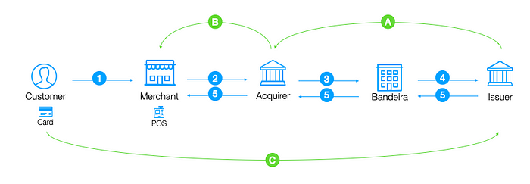
Explicando a indústria
Na transação presencial:
1- O cliente paga usando uma POS
2- O POS captura e envia as informações para a adquirente
3- A Adquirente envia para a Bandeira e solicita autorização
4- A bandeira envia as transações para o banco emissor do cartão para obter a autorização.
5- O banco emissor envia a autorização de volta a bandeira e a adquirente, autorizando a compra no POS.
Na liquidação:
- Dentro do prazo estabelecido pela forma da venda
- o banco emissor transfere o valor para a bandeira do cartão, já descontando a sua taxa de participação no processo.
- O emissor por sua vez, retira sua parcela e repassa ao adquirente
- Por fim o adquirente cobra a sua taxa e paga o comerciante

Slide 5
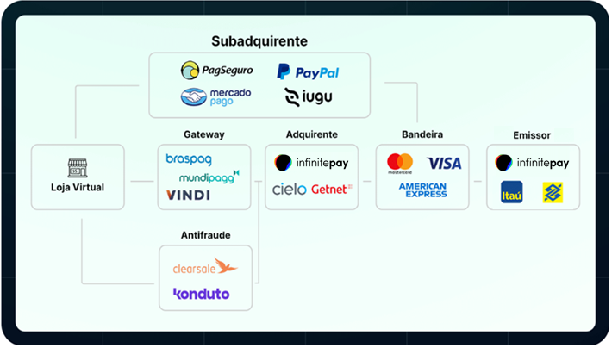
Explicando a indústria
E-commerce players
Na liquidação:
- Dentro do prazo estabelecido pela forma da venda
- o banco emissor transfere o valor para a bandeira do cartão, já descontando a sua taxa de participação no processo.
- O emissor por sua vez, retira sua parcela e repassa ao adquirente
- Por fim o adquirente cobra a sua taxa e paga o comerciante

Slide 6
Explicando a indústria
E-commerce players
Na liquidação:
- Dentro do prazo estabelecido pela forma da venda
- o banco emissor transfere o valor para a bandeira do cartão, já descontando a sua taxa de participação no processo.
- O emissor por sua vez, retira sua parcela e repassa ao adquirente
- Por fim o adquirente cobra a sua taxa e paga o comerciante

Slide 7
Explicando a indústria
Chargebacks
Na transação presencial:
1- O cliente paga usando uma POS
2- O POS captura e envia as informações para a adquirente
3- A Adquirente envia para a Bandeira e solicita autorização
4- A bandeira envia as transações para o banco emissor do cartão para obter a autorização.
5- O banco emissor envia a autorização de volta a bandeira e a adquirente, autorizando a compra no POS.
Na liquidação:
- Dentro do prazo estabelecido pela forma da venda
- o banco emissor transfere o valor para a bandeira do cartão, já descontando a sua taxa de participação no processo.
- O emissor por sua vez, retira sua parcela e repassa ao adquirente
- Por fim o adquirente cobra a sua taxa e paga o comerciante

Slide 8
Situação 01 – Email Chargeback
Informações iniciais:
Cliente (lojista) está injuriado pois a documentação enviado ao emissor foi considerada insuficiente para a defesa do caso. O dono do cartão informa que não recebeu o produto e a documentação não prova o oposto. A razão do chargeback está como “Produto/Serviço não provido”.
Fato ocorrido:
Em seguida o cliente, muito insatisfeito, informa que o produto foi entregue ao cliente.
Ações a serem tomadas:
Entrar em contato com o emissor novamente, destacando que o cliente afirma ter entregado o produto conforme os registros e informações disponíveis.
Reavaliar a documentação que foi enviada anteriormente para identificar se há alguma lacuna ou informação adicional que possa ser fornecida para reforçar a defesa.
Entrar em contato diretamente com o titular do cartão e tente resolver a situação de forma amigável para o titular do cartão a reconsiderar a disputa de estorno.
Entrar em contato com o cliente, demonstrar o compromisso em resolver o problema com mediação ou arbitragem, para buscar uma solução justa.
As ações tomadas deve estar de acordo com os procedimentos e padrões da CloudWalk.

Slide 9
Análise de dados
Entidades
Dataset fornecido:
Dataset com 3199 transações e 8 features;
Transações entre 01/11/2019 a 01/12/2019;
Sem valores duplicados;
Device_id com 830 valores faltando;
12,2% das transações possuem chargeback.
Sobre as colunas do nosso conjunto de dados:
transaction_id: Número de identificação da transação;
comerciante_id: Número de identificação do comerciante
user_id: Número de identificação do usuário;
card_number: Número do cartão de crédito que efetuou a compra (parcial);
transaction_date: Data da transação;
transaction_amount: Valor da transação;
device_id: Número de identificação do dispositivo no qual a transação foi realizada;
has_cbk: Sinalizador se o chargeback ocorreu ou não.
Hipóteses a serem seguidas:
Compras suspeitas estão relacionadas a valores
Compras suspeitas em relação ao período
As compras suspeitas estão relacionadas à frequência do Usuário/Cartão/Estabelecimento

Slide 10
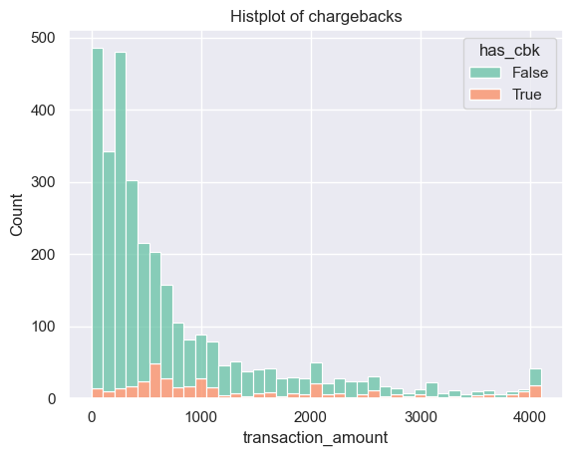
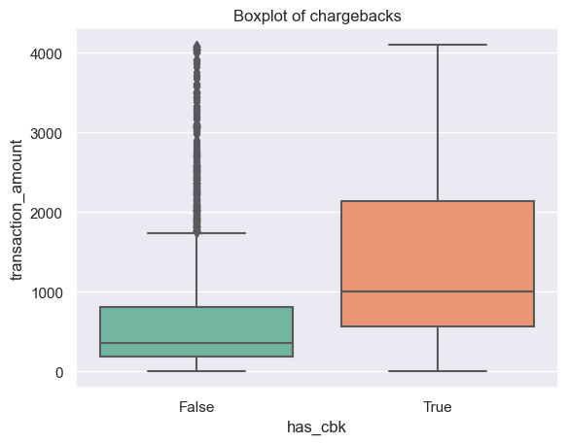
Análise de dados
Chargeback & Valores

Slide 11
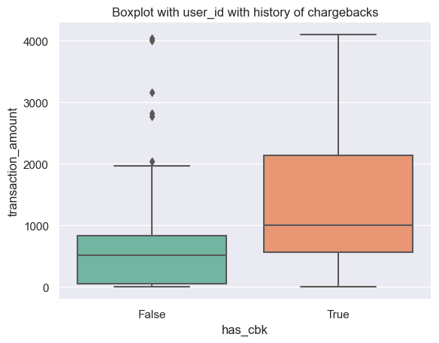
Análise de dados
Chargeback & Valores
Quando isolamos os user_id que possuem um histórico de has_cbk True, o padrão boxplot é mantido.
Podemos ver que a média de transações de chargeback é maior.
Temos chargeback em toda a faixa de valores, mas é necessário ficar atento as transações com valores acima do 3º quartil.

Slide 12
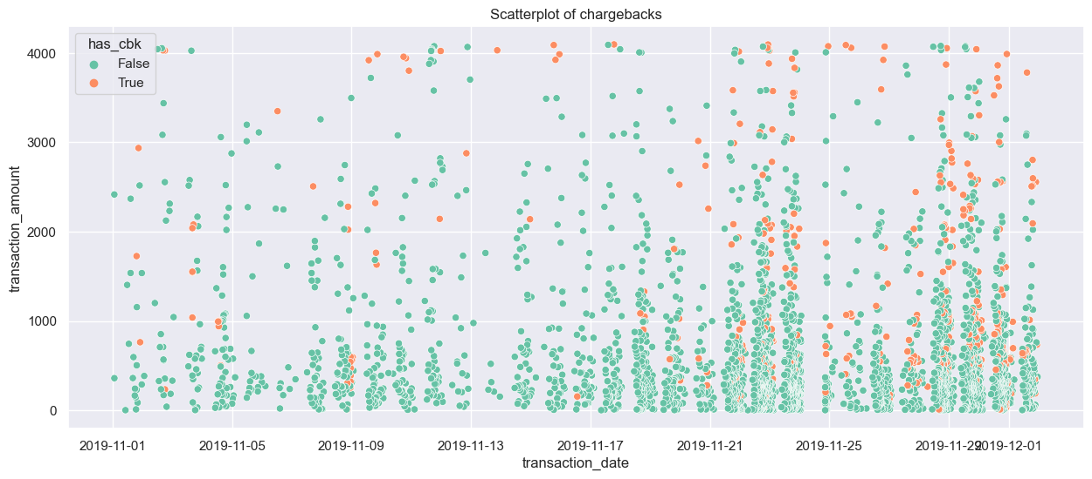
Análise de dados
Chargeback & Período
Nota-se uma grande concentração de transações na última semana de novembro, devido a BlackFriday.

Slide 13
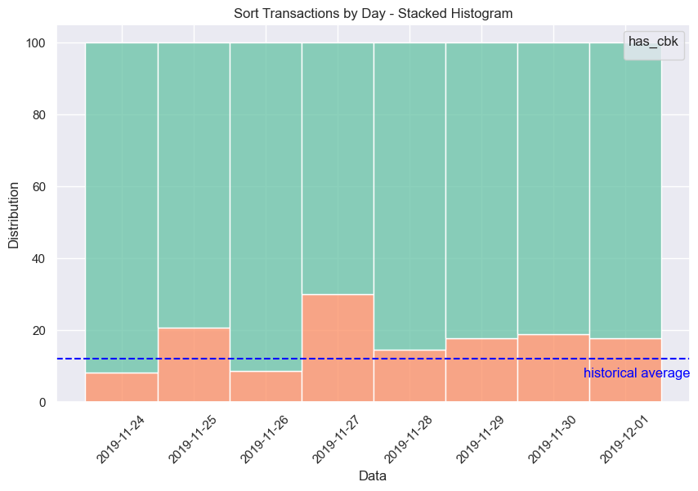
Análise de dados
Chargeback & Período
Ao analisar o dataframe no período de 24/11/2019 a 01/12/2019, constatamos que a quantidade de transações durante esses 8 dias representa aproximadamente 42,2% do total. Além disso, nesse mesmo período, ocorreu cerca de 58,8% de todas as transações com chargeback.
A incidência acima da média de estornos durante a Black Friday indica uma maior vulnerabilidade do sistema de pagamento nesse período. Isso requer uma atenção especial para garantir a segurança das transações e evitar prejuízos.
Essa análise ressalta a importância de avaliar o desempenho do sistema de pagamento durante períodos de alta demanda, como a Black Friday, e implementar estratégias para reduzir os chargebacks e garantir uma experiência de compra segura e satisfatória para os consumidores.

Slide 14
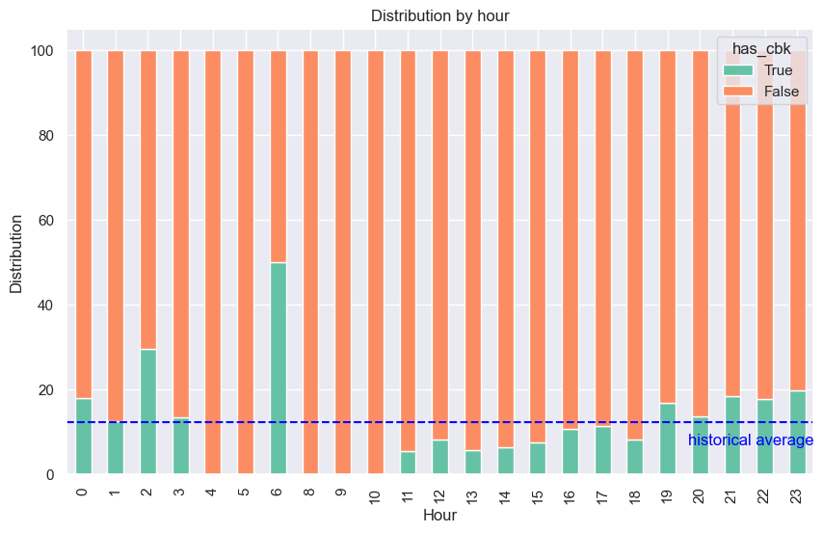
Análise de dados
Chargeback & Período
A análise por hora revela que a maioria dos chargebacks ocorre entre as 19h e as 3h, com um pico adicional às 6h.
Essa informação é crucial para uma melhor alocação de recursos e planejamento do time.
Com base nesses dados, é possível concentrar esforços durante esses horários de maior incidência de chargebacks, garantindo uma resposta mais eficiente e uma redução do impacto negativo dessas transações.

Slide 15
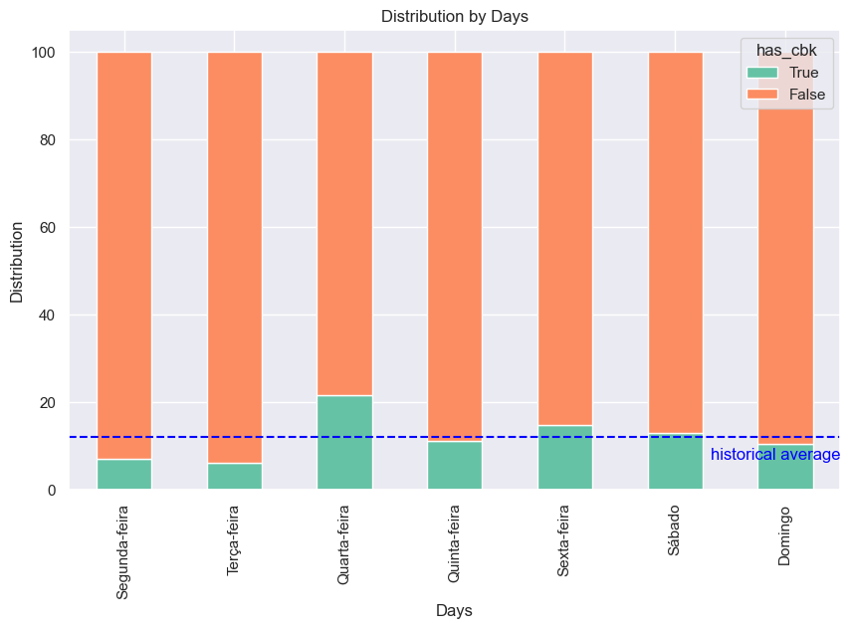
Análise de dados
Chargeback & Período
A análise por dia revela que a maioria dos chargebacks ocorre durante os dias da semana, mais especificamente entre quarta-feira e sábado. Essa informação é crucial para uma melhor alocação de recursos e planejamento do time, pois indica os dias em que há uma maior incidência de chargebacks.
Com base nessa análise, é possível direcionar esforços adicionais e recursos para esses dias específicos, a fim de monitorar e mitigar os riscos de chargebacks de forma mais eficaz. Isso pode envolver o aumento da equipe de suporte ao cliente, reforço nas medidas de segurança e detecção de fraudes, além de melhorias nos processos de atendimento e resolução de disputas
problemáticas.

Slide 16
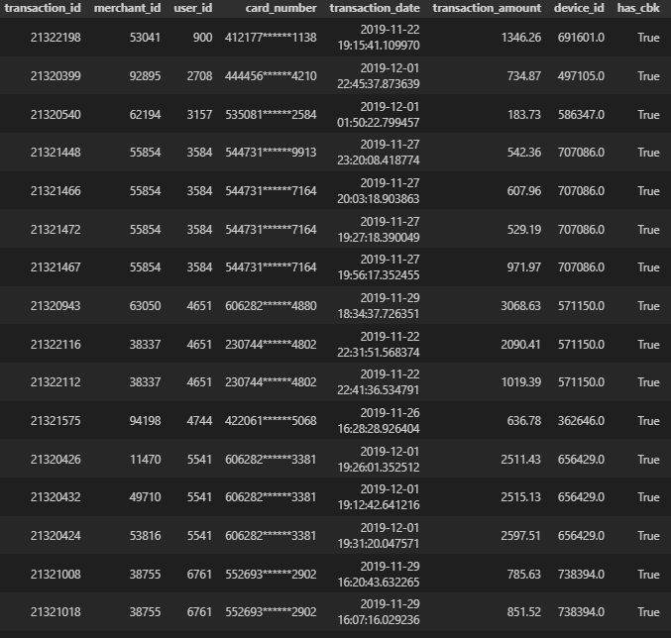
Análise de dados
Chargeback & merchant, user and card_number
A primeira impressão é de que vários usuários estão tentando realizar diversas transações, e há semelhanças nos Merchant_id e Device_id, embora não necessariamente no mesmo dia ou em horários próximos.
Foi observado 63 devices_id com um user_id e 66 com mais de um user_id.
Foi observado 52 comerciante_id com um user_id e 66 com mais de um user_id.
Esse padrão de múltiplos user_id associados aos mesmos devices_id e merchant_id pode indicar a possibilidade de atividades suspeitas, como o uso de dispositivos compartilhados ou a utilização de identidades diferentes para realizar transações. Essa análise permite identificar usuários mais ofensores e estabelecer padrões de comportamento a partir dos dados observados.

Slide 17
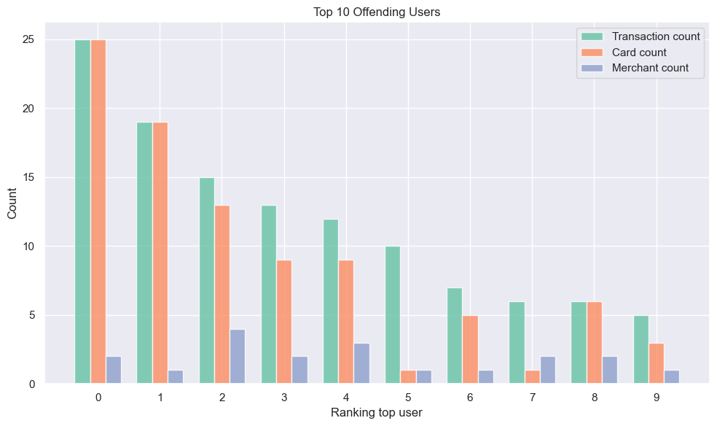
Análise de dados
Chargeback & merchant, user and card_number
É importante destacar que a identificação de padrões e usuários mais ofensores não indica necessariamente que essas transações sejam fraudulentas. Porém, essa análise inicial permite direcionar a atenção e os recursos para áreas específicas, a fim de garantir a segurança das transações e reduzir os riscos associados.
A partir dessas informações iniciais, é possível realizar análises mais aprofundadas e implementar estratégias personalizadas para mitigar riscos e prevenir atividades fraudulentas, com base nos padrões observados e nas características específicas dos usuários identificados.

Slide 18
Análise de dados
Conclusões
Embora os dados sejam provenientes de um mês atípico com o evento da Black Friday, algumas observações importantes podem ser feitas:
É fundamental monitorar e analisar as transações que apresentam valores acima das médias históricas. Essas transações podem indicar um maior risco de estornos ou comportamentos fraudulentos.
Observou-se que o intervalo das 19h às 3h é o período com maior probabilidade de ocorrência de estornos. Durante esse período, é importante adotar medidas adicionais de segurança e monitoramento para mitigar os riscos.
Compras feitas de terça a sábado têm maior probabilidade de estorno: A análise indica que transações realizadas entre terça-feira e sábado têm maior probabilidade de resultar em estornos. Essa informação é valiosa para direcionar os esforços de prevenção de estornos e antifraude nesses dias específicos.
Condutas suspeitas envolvendo múltiplas transações e diferentes cartões: Foi observado que alguns usuários realizam várias transações com diferentes cartões em determinados estabelecimentos comerciais. Essa conduta suspeita pode indicar atividades fraudulentas ou comportamentos de alto risco.
Durante o evento da Black Friday, houve um aumento significativo na quantidade de estornos. Isso ressalta a importância de as empresas estarem preparadas para lidar com esse momento de alta demanda, reforçando os sistemas antifraude, aumentando a equipe de suporte e adotando estratégias proativas para minimizar os riscos de estornos.
Com base nessas observações, é fundamental que as empresas adotem medidas proativas para identificar e mitigar os riscos de estornos, garantindo uma experiência positiva aos clientes e protegendo a integridade financeira do negócio. Isso inclui investir em sistemas de segurança robustos, análise de dados para detecção de padrões suspeitos, monitoramento em tempo real das transações e oferecimento de suporte eficiente aos clientes durante momentos de alta demanda, como a Black Friday.

Slide 19
Análise de dados
Mais informação para padrões de fraude
Localização: pode considerar a localização geográfica da transação com base no endereço IP do dispositivo utilizado para a transação ou a localização física da transação presencial, como o endereço da loja ou estabelecimento comercial onde foi realizada a compra.
Dados de autenticação: Verifique se a transação foi autenticada usando autenticação adicional, como senha, código de autenticação enviado por SMS ou autenticação de dois fatores.
Análise de dispositivo: analise os padrões de uso do dispositivo, como o número de dispositivos usados por um usuário, alterações frequentes do dispositivo ou uso incomum do dispositivo pelo usuário.
Verificação do cartão de crédito: além do número parcial do cartão de crédito, você pode verificar o tipo do cartão, a data de validade e se o cartão foi registrado como roubado ou perdido.
Comportamento da transação: procure padrões no comportamento da transação, como padrões de compra incomuns, transações de alto valor, várias transações em um curto período de tempo ou transações fora dos hábitos normais de consumo do usuário.
Dados históricos: analise dados históricos de transações para identificar quaisquer padrões ou tendências recorrentes associados a transações fraudulentas, como dias específicos da semana, períodos de tempo ou valores de transações.

Slide 20
Análise de dados
Prevenindo fraudes e chargebacks
Monitore as transações de alto risco: concentre-se no monitoramento e na revisão das transações que se enquadram no período crítico identificado como tendo o maior número de estornos. Aloque recursos para monitorar e analisar de perto as transações durante esse período para identificar e resolver rapidamente qualquer atividade fraudulenta em potencial.
Eduque os clientes: Forneça aos clientes informações claras sobre processos de transação, medidas de segurança e etapas que eles podem tomar para proteger suas contas. Eduque-os sobre a importância de manter suas credenciais de login seguras, monitorando regularmente seu histórico de transações e relatando qualquer atividade suspeita imediatamente.
Métodos de autenticação aprimorados: implemente métodos de autenticação fortes, como autenticação multifator (MFA), para verificar as identidades dos usuários durante as transações. Isso pode incluir o uso de códigos de verificação por SMS, autenticação biométrica ou autenticação baseada em token.
Preparando-se para feriados movimentados: como observado, a Black Friday traz um risco maior de estornos. Tome medidas proativas para se preparar para esse período, como aumentar os esforços de prevenção de fraudes, melhorar o suporte ao cliente e monitorar de perto as transações durante esse período de alta demanda.

Slide 21
Análise de dados
Monitorando padrões
Para monitorar padrões identificados: implementar uma combinação de métodos de monitoramento manuais e automatizados.
Monitoramento de transações em tempo real: utiliza sistemas de monitoramento em tempo real que analisam os dados da transação à medida que ocorrem.
Monitoramento de limites: defina limites ou regras específicas com base em padrões identificados ou comportamento suspeito
Detecção de anomalias: Empregar técnicas de detecção de anomalias para identificar transações que se desviam significativamente dos padrões ou padrões esperados
Análise do comportamento do cliente: analise o comportamento do cliente ao longo do tempo para estabelecer padrões básicos e identificar desvios do comportamento normal.
Revisão e investigação manuais: Aloque recursos para realizar revisão e investigação manuais com base em transações sinalizadas ou suspeitas.
Análise periódica de dados: realiza análises regulares de dados para identificar tendências e padrões de longo prazo nas atividades de atividade.

Slide 22
Situação 02 – Fraudes com cartão
Implementar um conceito simples de antifraude
Para o problema do antifraude, seguem as etapas a serem realizadas:
Desenvolvimento de um modelo de Machine Learning para aprovar/recusar as transações;
Implementação dos requerimentos de antifraude solicitados;
Deploy de um endpoint para receber as informações e retornar a recomendação da transação.

Slide 23
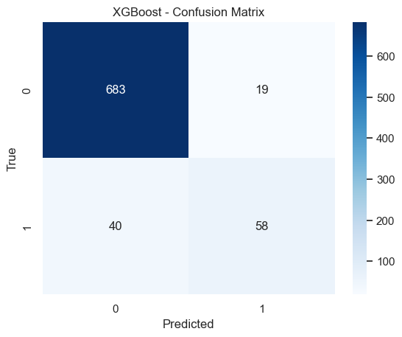
Situação 02 – Fraudes com cartão
Machine Learning
Foi realizado um trabalho de ajustar os dados do cartão e quebra da data para melhor análises;
Ao rodar um pipeline com diversos modelos, o XGBOOST obteve o melhor desempenho;
Foi realizado a busca de hyperparametros para melhorar o resultado do modelo;
Modelo foi salvo para usar no endpoint.
Métricas de interesse:
Taxa de Falsos Positivos (FPR): 0.021
Taxa de Verdadeiros Negativos (TNR): 0.978
Notes:
Taxa de Falsos Positivos (FPR): A taxa de falsos positivos é especialmente importante na detecção de fraude, pois mede a proporção de instâncias normais erroneamente classificadas como fraudes. Uma baixa taxa de falsos positivos é desejável para evitar bloquear transações legítimas.
Taxa de Verdadeiros Negativos (TNR): A taxa de verdadeiros negativos mede a proporção de instâncias normais corretamente classificadas como negativas. Uma alta taxa de verdadeiros negativos indica que o modelo está identificando corretamente as transações normais, minimizando a chance de bloquear transações legítimas.

Slide 24
Situação 02 – Fraudes com cartão
Requerimentos antifraudes
Os parâmetros escolhidos para o sistema foram arbitrários e foram implementados apenas para fim de desenvolvimento do projeto:
Caso o usuário realize 3 transações em menos de 30minutos, a última transação será rejeitada;
Caso a transação seja superior a R$ 10.000,00 será rejeitada
Caso o usuário possua histórico de chargeback, á transação será rejeitada
Caso o modelo de Machine Learning declare a transação suspeita ela será rejeitada
Notes:
Taxa de Falsos Positivos (FPR): A taxa de falsos positivos é especialmente importante na detecção de fraude, pois mede a proporção de instâncias normais erroneamente classificadas como fraudes. Uma baixa taxa de falsos positivos é desejável para evitar bloquear transações legítimas.
Taxa de Verdadeiros Negativos (TNR): A taxa de verdadeiros negativos mede a proporção de instâncias normais corretamente classificadas como negativas. Uma alta taxa de verdadeiros negativos indica que o modelo está identificando corretamente as transações normais, minimizando a chance de bloquear transações legítimas.

Slide 25
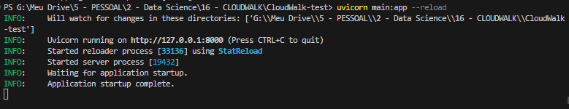
Situação 02 – Fraudes com cartão
End point
Infraestrutura:
Foi utilizado Uvicorn como servidor web local
FastAPI para a comunicação e processamento das transações
Através do método POST é feito o envio da transação ao servidor
Notes:
Taxa de Falsos Positivos (FPR): A taxa de falsos positivos é especialmente importante na detecção de fraude, pois mede a proporção de instâncias normais erroneamente classificadas como fraudes. Uma baixa taxa de falsos positivos é desejável para evitar bloquear transações legítimas.
Taxa de Verdadeiros Negativos (TNR): A taxa de verdadeiros negativos mede a proporção de instâncias normais corretamente classificadas como negativas. Uma alta taxa de verdadeiros negativos indica que o modelo está identificando corretamente as transações normais, minimizando a chance de bloquear transações legítimas.

Slide 26
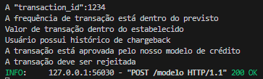
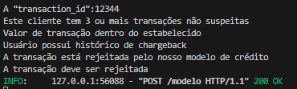
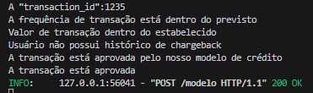
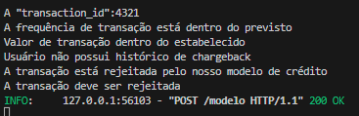
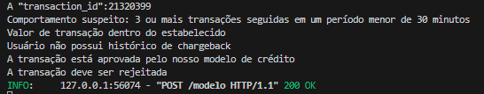
Situação 02 – Fraudes com cartão
End point
Outros retornos
Notes:
Taxa de Falsos Positivos (FPR): A taxa de falsos positivos é especialmente importante na detecção de fraude, pois mede a proporção de instâncias normais erroneamente classificadas como fraudes. Uma baixa taxa de falsos positivos é desejável para evitar bloquear transações legítimas.
Taxa de Verdadeiros Negativos (TNR): A taxa de verdadeiros negativos mede a proporção de instâncias normais corretamente classificadas como negativas. Uma alta taxa de verdadeiros negativos indica que o modelo está identificando corretamente as transações normais, minimizando a chance de bloquear transações legítimas.

Slide 27
Conclusão
End point
Outros retornos
Notes:
Taxa de Falsos Positivos (FPR): A taxa de falsos positivos é especialmente importante na detecção de fraude, pois mede a proporção de instâncias normais erroneamente classificadas como fraudes. Uma baixa taxa de falsos positivos é desejável para evitar bloquear transações legítimas.
Taxa de Verdadeiros Negativos (TNR): A taxa de verdadeiros negativos mede a proporção de instâncias normais corretamente classificadas como negativas. Uma alta taxa de verdadeiros negativos indica que o modelo está identificando corretamente as transações normais, minimizando a chance de bloquear transações legítimas.

